Slide 1
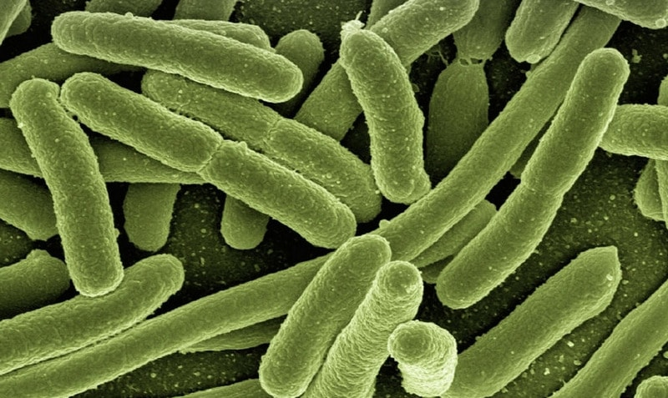
Царство
Бактерии

Slide 2
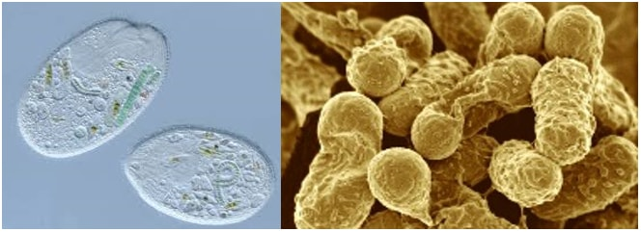
Бактерии это самый древний организм на земле, а также самый простой в своем строении. является отсутствие ядра, вот носят к прокариотам.

Slide 3
Бактерии образуют три подцарства:
Архебактерии; Настоящие бактерии (эубактерии); Цианобактерии (сине-зеленые водоросли).
Бактерии открыл Антоний ван Левенгук, в 17 веке. А в 19 веке Луи Пастер выяснил, что микробы подразделяются на полезные и вредные. Дальнейшее развитие микробиологии стало возможно благодаря трудам Роберта Коха.

Slide 4
Архебактерии представляют собой одноклеточные микроорганизмы, не имеющие ядра, а также каких-либо мембранных органелл, со свойственным им биохимическим составом и физиологическими особенностями (образованы 40 видами). Многочисленная группа – это эубактерии, которые характеризуются общим строением.
Бактерии открыл Антони ванн Левенгук, который с помощью оптического микроскопа увидел и описал удивительные мелкие организмы. Это событие произошло в 17 веке. А в 19 веке Луи Пастер выяснил, что микробы подразделяются на полезные и вредные. Дальнейшее развитие микробиологии стало возможно благодаря трудам Роберта Коха.

Slide 5
Распространение
Простота строения и быстрота адаптации к окружающим условиям помогла бактериям распространиться в широком диапазоне нашей планеты. Они существуют везде: вода, почва, воздух, живые организмы – всё это максимально приемлемое место обитания для прокариотов.
Бактерии находили как на южном полюсе, так и в гейзерах. Они есть на океанском дне, а также в верхних слоях воздушной оболочки Земли. Бактерии живут везде, но их количество зависит от благоприятных условий. К примеру, большая численность видов бактерий проживает в открытых водоемах, а также почве.

Slide 6
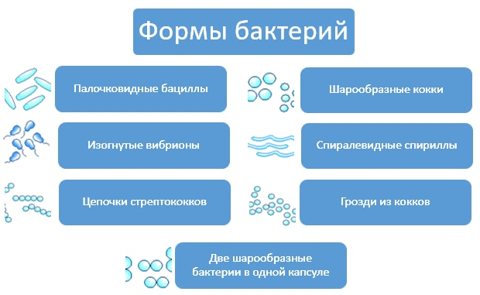

Slide 7
Характерные черты бактерий
Клеточная стенка строится из гликопептида муреина.
Грамположительные бактерии отличают толстой стенкой, а у грамотрицательных бактерий она в 10 раз тоньше.
Образуют на поверхности слизистую капсулу, которая создает устойчивость к фагоцитозу и клетки крови не могут их поглотить. Бактерии беспрепятственно перемещаются по кровеносному руслу, размножаются и вызывают воспалительные процессы. Слизистая капсула защищает микроорганизм от пересыхания во внешней среде.
Внутри клетка наполнена цитоплазмой - полувязким веществом, в котором «плавает» незначительное количество органоидов. Цитоплазма накапливает некоторые вещества: крахмал, гликоген, жиры, полифосфаты в качестве запасов для питания.
Большинство форм без жгутиков, но некоторые бактерии снабжены ими для передвижения.
ДНК образовано одной нитью – это замкнутый в кольцо нуклеотид. Деление клетки происходит за счет обмена наследственной информацией: в центре бактерии образуется перетяжка, которая разделяет ее на две дочерние клетки.

Slide 8
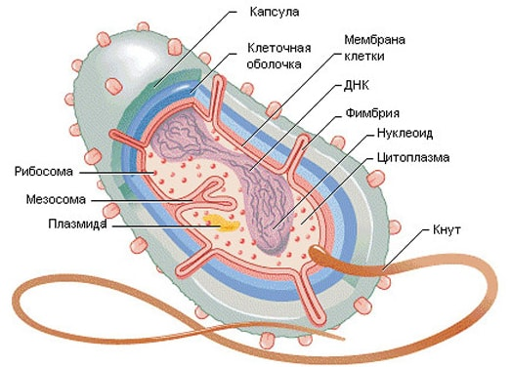

Slide 9
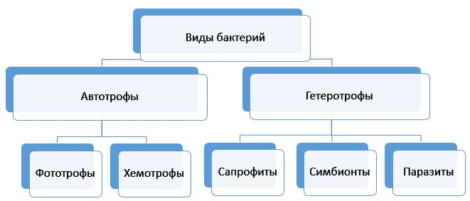

Slide 10
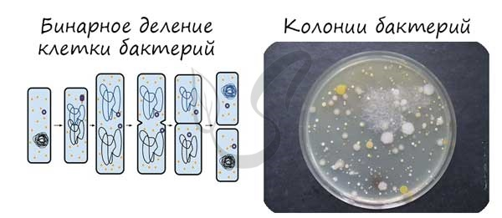

Slide 11
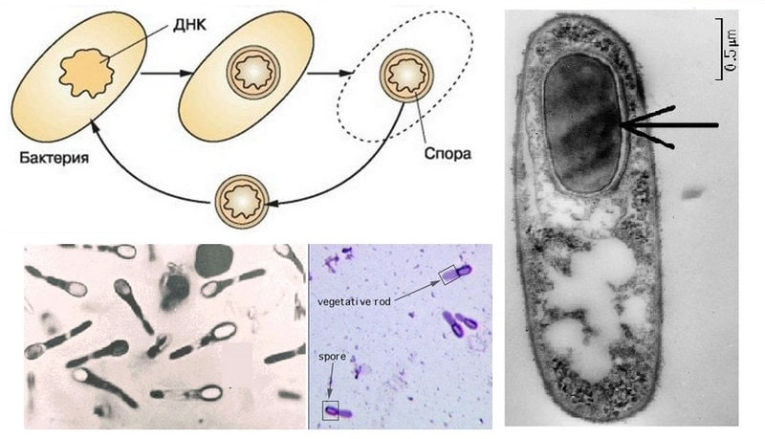

Slide 12
Значение в природе и для человека
1.Многие виды бактерий (при процессах гниения и различных типах брожения), выполняют санитарную роль на Земле.
2.играют огромную роль в круговороте углерода, кислорода, водорода, азота, фосфора, серы, кальция и других элементов.
3.способствуют активной фиксации атмосферного азота и переводят его в органическую форму, способствуя повышению плодородия почв.
4.разлагают целлюлозу, являющиеся основным источником углерода для жизнедеятельности почвенных микроорганизмов.
5.Сульфатредуцирующие бактерии участвуют в образовании нефти и сероводорода в лечебных грязях, почвах и морях. Так, насыщенный сероводородом слой воды в Черном море является результатом жизнедеятельности сульфатредуцирующих бактерий. Деятельность этих бактерий в почвах приводит к образованию соды и содового засоления почвы. Сульфатредуцирующие бактерии переводят питательные вещества в почвах рисовых плантаций в такую форму, которая становится доступной для корней этой культуры. Эти бактерии могут вызывать коррозию металлических подземных и подводных сооружений.
6.почва освобождается от многих продуктов и вредных организмов и насыщается ценными питательными веществами.
7.Бактерицидные препараты успешно используются для борьбы с многими видами насекомых-вредителей (кукурузным мотыльком и др.).
8.используются в различных отраслях промышленности для получения ацетона, этилового и бутилового спиртов, уксусной кислоты, ферментов, гормонов, витаминов, антибиотиков, белково-витаминных препаратов и т.д.
9.Без бактерий невозможны процессы при дублении кожи, сушке листьев табака, выработке шелка, каучука, обработке какао, кофе, мочении конопли, льна и других лубоволокнистых растений, квашении капусты, очистке сточных вод, выщелачивании металлов и т.д.

Slide 13


